Slide 1
Tự nhiên và xã hội
LỚP 3A
GV: Nguyễn Thị Hải Lý

Slide 2
Tưởng tượng về rễ cây.
- Vẽ vào giấy rễ cây em vừa tưởng tượng.

Slide 3
Khám phá rễ cây

Slide 4
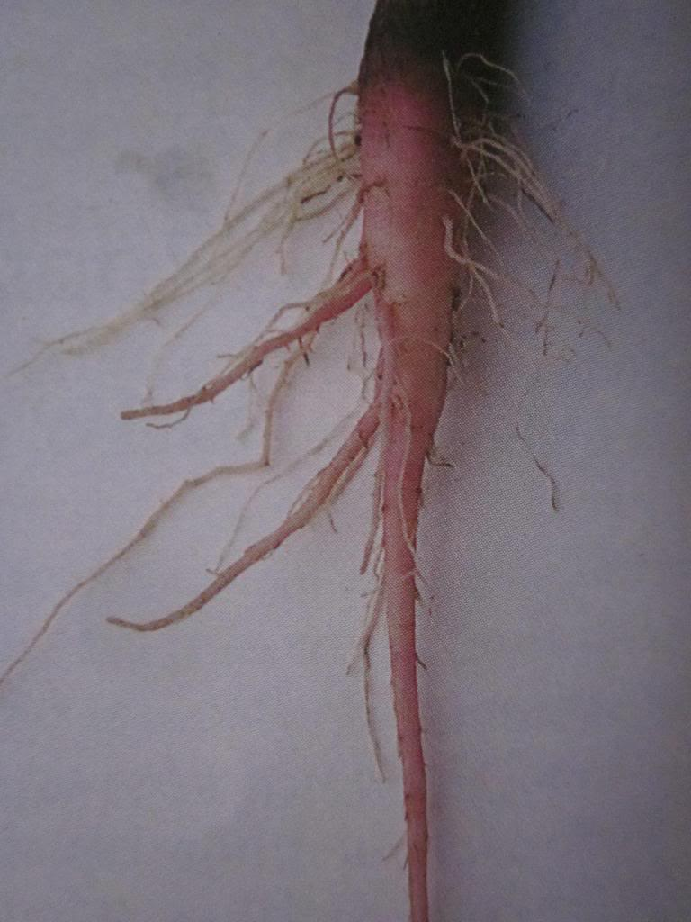
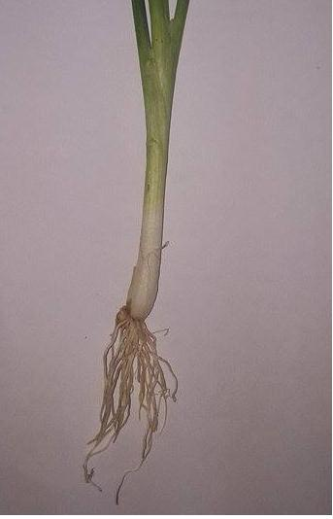
Rễ cọc
Rễ chùm
Cây có hai loại rễ chính.

Slide 5
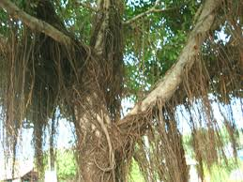
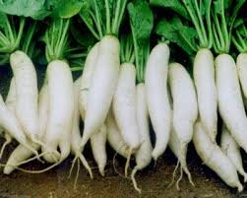
Cây đa
Cây củ cải
Rễ phụ
Rễ củ

Slide 7
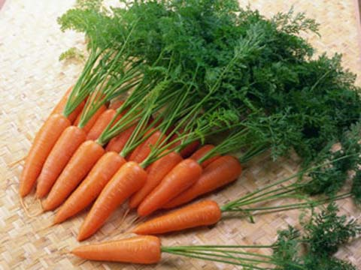

Slide 8
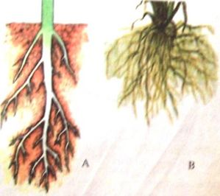
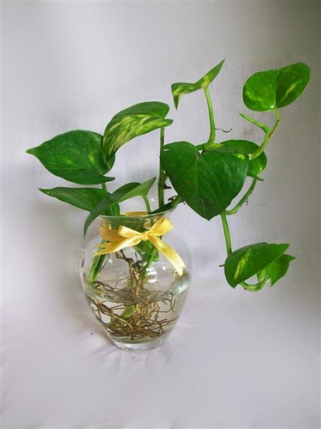
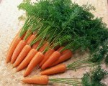
Giới thiệu 1 số hình ảnh

Slide 9
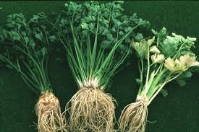
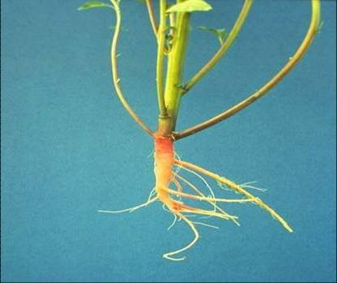
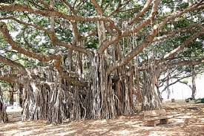

Slide 10
Kết luận
Có 2 loại rễ chính: rễ cọc và rễ chùm
Rễ cọc có đặc điểm là gồm 1 rễ to, dài, xung quanh rễ có đâm ra nhiều rễ con.
Rễ chùm có đặc điểm là có nhiều rễ dài mọc đều ra từ gốc thành chùm.
* Một số cây còn có rễ đâm ra từ nhánh cây gọi là rễ phụ và rễ phình to thành củ gọi là rễ củ.

Slide 11
Rễ chùm
Rễ cọc
1
2

Slide 12
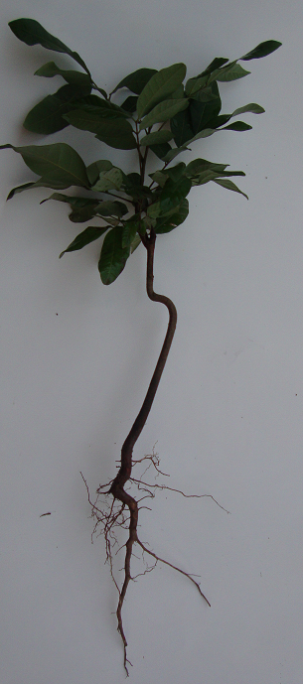
Cây nhãn
Rễ
cọc

Slide 13
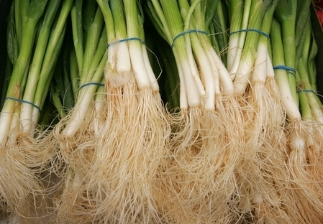
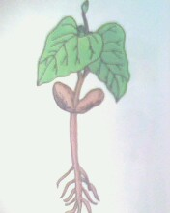
Cây đậu
Rễ chùm
Cây hành
Rễ cọc

Slide 14
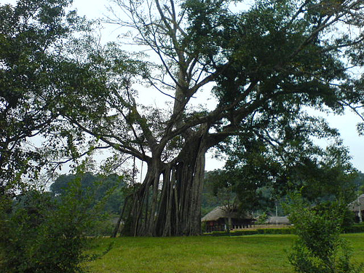
Cây đa

Slide 15
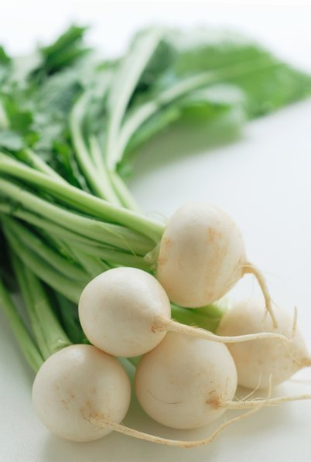
Cải củ
Rễ củ

Slide 16
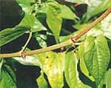
Rễ phụ
Cây trầu không

Slide 17
Thứ ba, ngày 19 tháng 1 năm 2016
Tự nhiên và Xã hội
Rễ Cây
Kết luận
Đa số cây có một rễ to và dài, xung quanh rễ đó đâm nhiều rễ con, đó là loại rễ cọc. Một số cây có nhiều rễ mọc đều nhau thành chùm, gọi là rễ chùm. Một số cây ngoài rễ chính còn có rễ phụ mọc ra từ thân hoặc cành. Một số cây có rễ phình to tạo thành củ, đó là loại rễ củ.

Slide 18
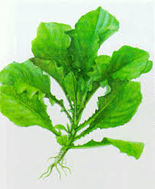
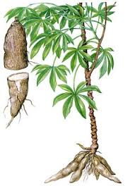
Hoạt động 2: Phân nhóm các loại rễ
Thứ ba, ngày 19 tháng 1 năm 2016
Tự nhiên và Xã hội
Rễ Cây
Kết luận: Rễ cây có nhiều loại như: rễ cọc, rễ chùm, rễ phụ hoặc rễ củ. Rễ cây có nhiệm vụ hấp thụ các chất đi nuôi cây. Nhờ có rễ mà cây mới đứng vững và phát triển

Slide 19
TRÒ CHƠI
RUNG CHUÔNG VÀNG

Slide 20
Cây sắn (mì)
Rễ củ

Slide 21
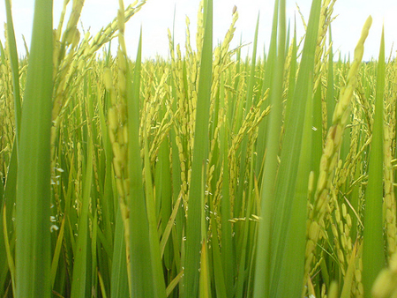
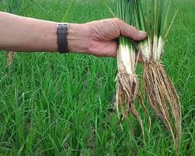
Cây lúa
Rễ chùm

Slide 22
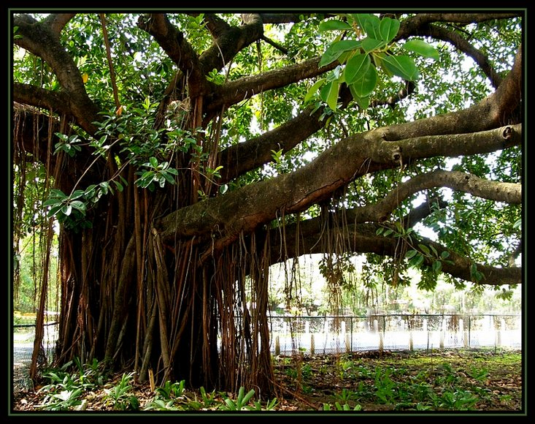
Cây đa
Rễ phụ

Slide 23
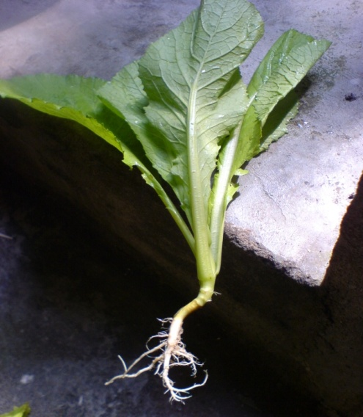
Cây cải xanh
Rễ cọc

Slide 24
Cây cà rốt
Rễ củ

Slide 25
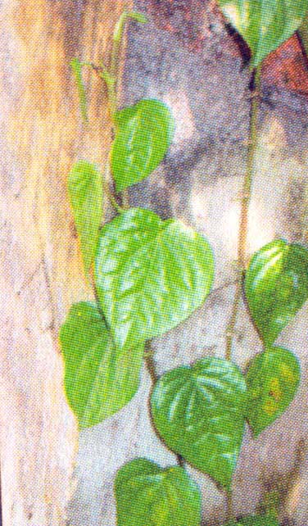
Cây trầu không
Rễ phụ

Slide 26
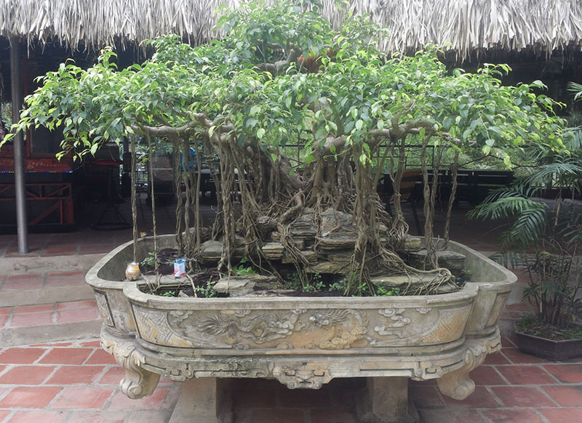
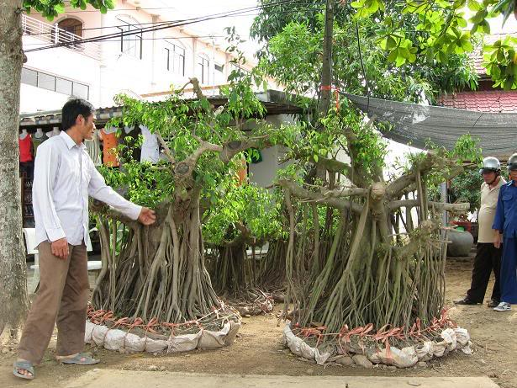
Cây Sanh (SI)
Rễ phụ

Slide 27
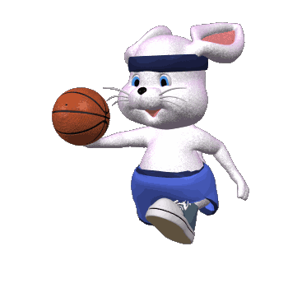
CHÚC MỪNG CHIẾN THẮNG

Slide 28
Thứ ba, ngày 19 tháng 1 năm 2016
Tự nhiên và Xã hội
Rễ Cây
Kết luận
Đa số cây có một rễ to và dài, xung quanh rễ đó đâm nhiều rễ con, đó là loại rễ cọc. Một số cây có nhiều rễ mọc đều nhau thành chùm, gọi là rễ chùm. Một số cây ngoài rễ chính còn có rễ phụ mọc ra từ thân hoặc cành. Một số cây có rễ phình to tạo thành củ, đó là loại rễ củ.

Slide 29
Chúc quý thầy cô sức khỏe
Chúc các em chăm ngoan học giỏi

Slide 30
